Slide 1
数论
湖南师范大学
罗迅

Slide 2
目录
质数
欧拉函数
欧几里德
中国剩余定理
大质数
约瑟夫环

Slide 3
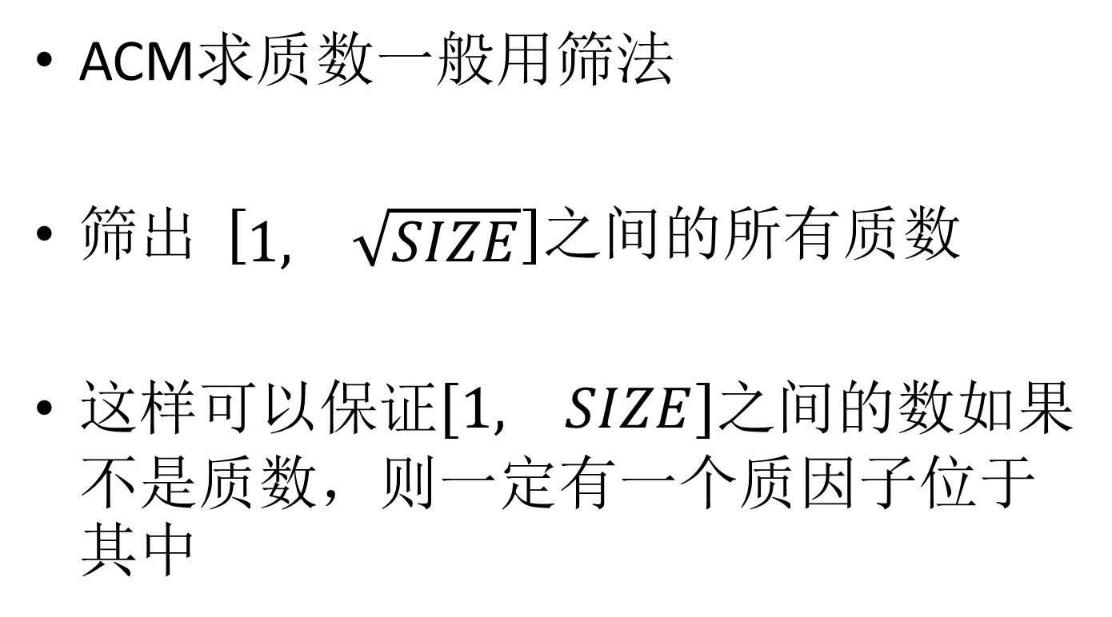
质数
ACM求质数一般用筛法
筛出 $\left[\begin{matrix}1, & \sqrt{SIZE}\end{matrix}\right]$之间的所有质数
这样可以保证$\left[\begin{matrix}1, & SIZE\end{matrix}\right]$之间的数如果不是质数，则一定有一个质因子位于其中

Slide 4
筛法
普通筛法
线性筛法
http://blog.csdn.net/u012061345/article/details/24038495

Slide 5
题目列表
10924
hdu1397
hdu1795
hdu2138

Slide 6
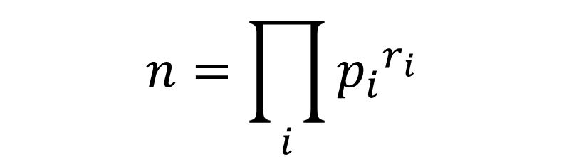
算术基本定理
任何大于1的自然数n，能够唯一表示为
其中，pi是n的第i个质因子，质因子按升序排列。
$$n=\prod_{i}{{p_{i}}^{r_{i}}}$$

Slide 7

因子个数
n的所有因子个数为
$$\prod_{i}{\left(1+r_{i}\right)}$$

Slide 8


因子和
n的所有因子的和为
注意到实际上是等比数列求和，所以
$$\prod_{i}{\sum_{j=0}^{r_{i}}{p_{i}^{j}}}$$
$$\prod_{i}{\frac{p_{i}^{r_{i}+1}−1}{p_{i}−1}}$$

Slide 9
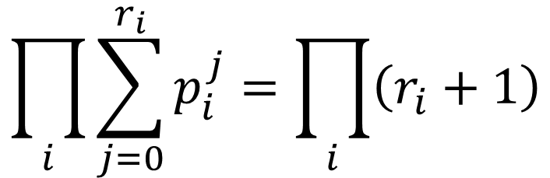
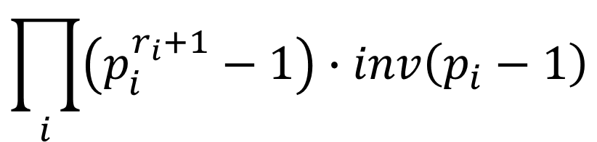
因子和
一般都会在模M的意义下求值，所以除法转换为逆元
如果pi-1的逆元不存在，则pi-1一定是M的倍数
$$\prod_{i}{\left(p_{i}^{r_{i}+1}−1\right)∙inv\left(p_{i}−1\right)}$$
$$\prod_{i}{\sum_{j=0}^{r_{i}}{p_{i}^{j}}=\prod_{i}{\left(r_{i}+1\right)}}$$

Slide 10
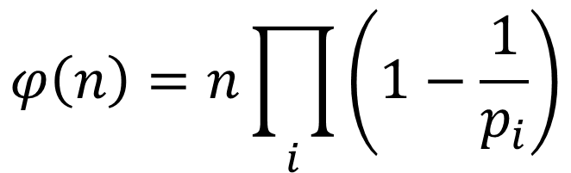
欧拉函数
phi(n) = 不大于n且与n互质的数的个数
利用这个公式只要知道n的质因子就可以求出欧拉函数值
也可以在筛法的时候，顺便求出欧拉函数
$$φ\left(n\right)=n\prod_{i}{\left(1−\frac{1}{p_{i}}\right)}$$

Slide 11



欧拉函数
如果p是质数
如果m、n互质
$$φ\left(p\right)=p−1$$
$$φ\left(p^{r}\right)={\left(p−1\right)∙p}^{r−1}$$
$$φ\left(mn\right)=φ\left(m\right)∙φ\left(n\right)$$

Slide 12

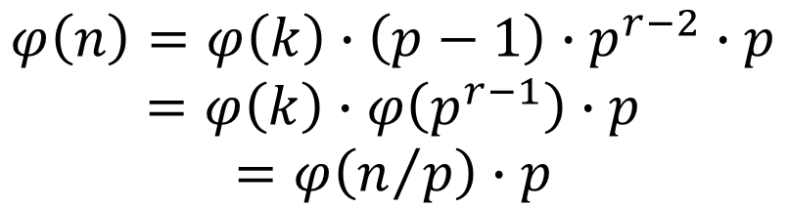
欧拉函数
任何一个合数，都可以写成
其中，p是n的任意一个质因子，且不是k的因子
当r大于1时：
当r等于1时：
$$n=k∙p^{r}$$
$$φ\left(n\right)=φ\left(k\right)∙φ\left(p^{r}\right)=φ\left(k\right)∙{\left(p−1\right)∙p}^{r−1}$$
$$φ\left(n\right)=φ\left(k\right)∙{\left(p−1\right)∙p}^{r−2}∙p$$
$$=φ\left(k\right)∙φ\left(p^{r−1}\right)∙p$$
$$=φ\left(n/p\right)∙p$$
$$φ\left(n\right)=φ\left(k\right)∙φ\left(p\right)=φ\left(n/p\right)∙\left(p−1\right)$$

Slide 13
题目列表
hdu1286
hdu1787
POJ1284
POJ2407
POJ2478

Slide 14
欧几里德算法
辗转相除法：gcd(a,b) = gcd(b, a%b)
根据公式可以直接写出递归实现
非递归实现也很容易

Slide 15
扩展的欧几里德算法
a、b不完全为0，则必然存在x、y满足
gcd(a, b) = ax + by
仍然存在递归与非递归形式

Slide 16
逆元
若 1 == ab % p，则b称为a的逆元
a、p互质，才有逆元
利用扩展的欧几里德算法，求出x、y满足：1 == ax+py
则x是a的逆元

Slide 17
线性同余方程
令a、b、m为已知，求解s满足
0 == ( as – b ) % m
解存在的条件为b是gcd(a,m)的因子
根据扩展的欧几里德：gcd = ax + my
所以0 == ( ax – gcd ) % m
所以 s = x * b / gcd

Slide 18
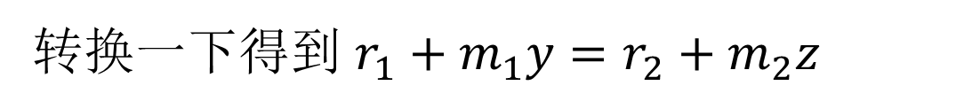
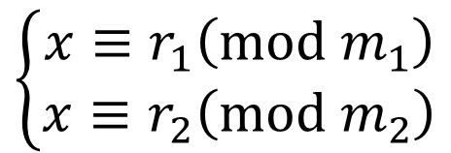
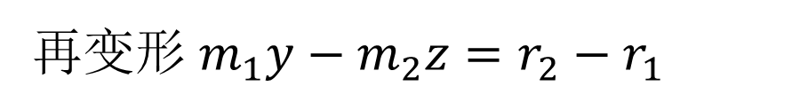
线性同余方程组
$$\left\{\begin{aligned}x≡r_{1}\left(mod{ m}_{1}\right) \\ x≡r_{2}\left(mod{ m}_{2}\right)\end{aligned}\right.$$
转换一下得到 $r_{1}+m_{1}y=r_{2}+m_{2}z$
再变形 $m_{1}y−m_{2}z=r_{2}−r_{1}$
可以利用扩展的欧几里德算法求解，而且可以得到有解的条件：r2-r1必须是gcd(m1,m2)的倍数

Slide 19
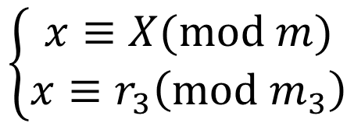
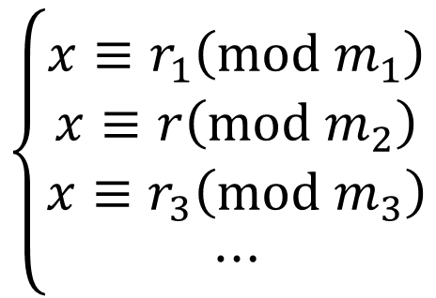
线性同余方程组
$$\left\{\begin{aligned}\begin{matrix}x≡r_{1}\left(mod{ m}_{1}\right) \\ x≡r\left(mod{ m}_{2}\right)\end{matrix} \\ \begin{matrix}x≡r_{3}\left(mod{ m}_{3}\right) \\ ⋯\end{matrix}\end{aligned}\right.$$
令解为X，并令m=lcm(m1, m2)
$$\left\{\begin{aligned}x≡X(mod m) \\ x≡r_{3}\left(mod{ m}_{3}\right)\end{aligned}\right.$$
继续……

Slide 20

中国剩余定理
关于同余方程组
若所有的mi两两互质，则方程组有唯一解
$$\left\{\begin{aligned}\begin{matrix}x≡r_{1}\left(mod{ m}_{1}\right) \\ x≡r_{2}\left(mod{ m}_{2}\right)\end{matrix} \\ \begin{matrix}⋯ \\ x≡r_{n}\left(mod{ m}_{n}\right)\end{matrix}\end{aligned}\right.$$

Slide 21

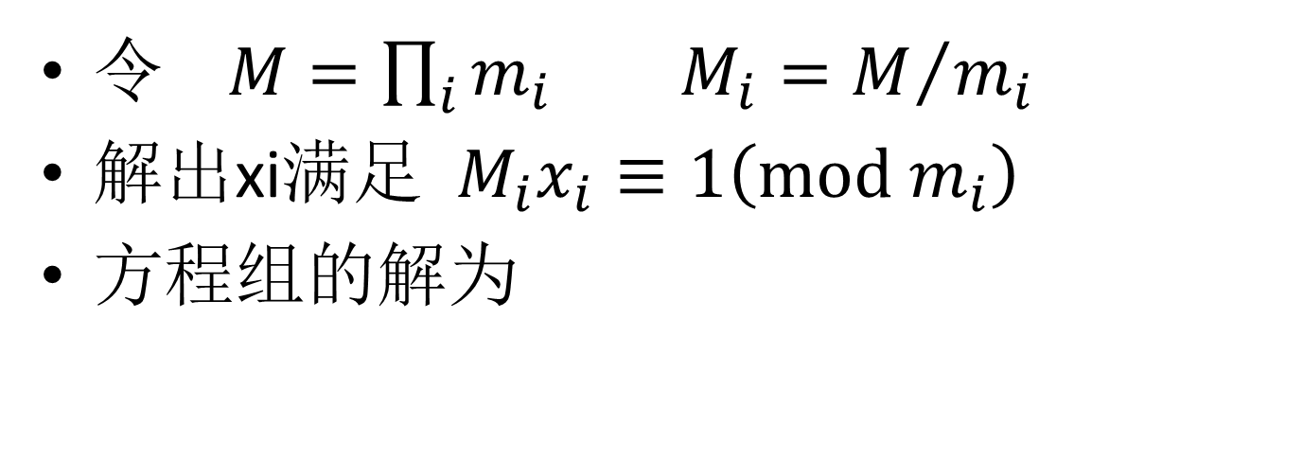
中国剩余定理
令$M=\prod_{i}{m_{i}}$ $M_{i}=M/{m_{i}}$
解出xi满足 $M_{i}x_{i}≡1\left(mod{ m}_{i}\right)$
方程组的解为
$$x=\prod_{i}{r_{i}x_{i}M_{i}\%M}$$

Slide 22
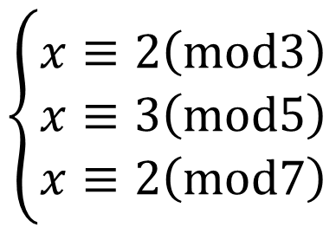
孙子算经
今有物不知其数，三三数之剩二，五五数之剩三，七七数之剩二，问物几何？
$$\left\{\begin{aligned}\begin{matrix}x≡2\left(mod3\right) \\ x≡3\left(mod5\right)\end{matrix} \\ x≡2\left(mod7\right)\end{aligned}\right.$$
M=105, M123 = (35, 21, 15)
解出x123=(2, 1, 1)
x = ( 2 * 2 * 35 + 3 * 1 * 21 + 2 * 1 * 15 ) % 105
= 23

Slide 23
题目列表
POJ1006
POJ1061
POJ2891
POJ2142
POJ3708
hdu1799

Slide 24
大质数
费尔马小定理
有限域上的平方根定理
Miller-Rabin算法
http://blog.csdn.net/u012061345/article/details/48241581

Slide 25
约瑟夫环
n个人围成一圈，从1开始报数
报到m的人退出，下一个人继续从1开始报数
问最后剩下谁？

Slide 26
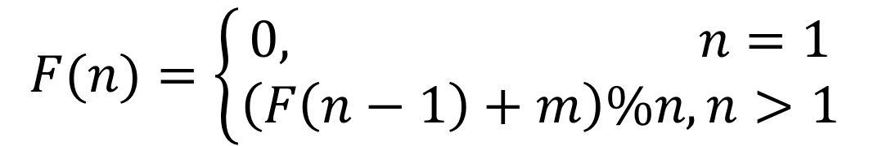
约瑟夫环
从0开始编号
从0开始报数，报到m-1的人退出
令F[n]是结果，则
$$F(n)=\left\{\begin{aligned}0, n=1 \\ \left(F\left(n−1\right)+m\right)\%n, n>1\end{aligned}\right.$$

Slide 27

OVER

